Slide 1

TIẾNG VIỆT 4
Tập 2
Tuần 27
Ôn tập giữa học kì 2 - Tiết 4

Slide 2



Slide 3
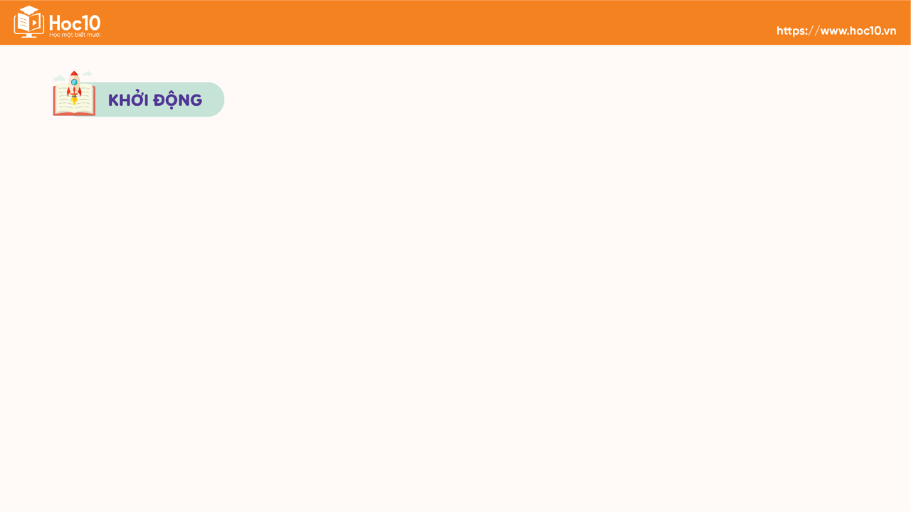

Lá gì nền màu đỏ
Giữa có ngôi sao vàng
Trên khắp nước Việt Nam
Luôn tung bay trước gió ?
Câu trả lời:
Lá cờ Việt Nam

Slide 4
Hồ nào sóng biếc vỗ bờ
Vua Lê trả kiếm rùa đưa đi giùm ?
Câu trả lời:
Hồ Hoàn Kiếm

Slide 5
Một vùng trời nước mênh mông
Bâng khuâng truyền thuyết Trâu Vàng truyền lưu
Tiếng chuông Trấn Quốc chiều chiều
Thăng Long nghìn thuở bao nhiêu tình người
Là hồ nào ?
Câu trả lời:
Hồ Tây

Slide 6


Slide 7


1. Đánh giá kĩ năng đọc thành tiếng, học thuộc lòng

Slide 8

Mỗi học sinh đọc một đoạn văn, đoạn thơ khoảng 85 − 90 tiếng hoặc đọc thuộc lòng một đoạn thơ (bài thơ) đã học.
1
2
3
Đọc bài
Ngô Quyền đại phá quân Nam Hán
Đọc bài
Mít tinh mừng
độc lập
Đọc thuộc lòng khổ thơ em thích trong bài
Bài thơ về tiểu đội xe không kính

Slide 9
2. Nghe - viết

Slide 10
1. Nghe - viết
Các cặp từ thể hiện liên danh: Phong Nha – Kẻ Bàng, Việt – Lào.
Từ ngữ HS dễ viết sai: Sơn Đoòng, lớn, nổi, giáp, lạ lẫm,... (MB); Sơn Đoòng, tỉnh, hình ảnh, lạ lẫm,... (MT); Sơn Đoòng, hang động, vườn, tỉnh, biên giới, hình ảnh, lạ lẫm,... (MN).

Slide 11
1. Nghe - viết
Em hãy nghe và chép lại bài đọc Hang Sơn Đoòng
Hang Sơn Đoòng là hang động tự nhiên lớn nhất thế giới, thuộc Vườn quốc gia Phong Nha – Kẻ Bàng (tỉnh Quảng Bình). Kì quan này là một phần của hệ thống hang động ngầm, nối với hơn 150 hang động khác ở Việt Nam, giáp biên giới Việt – Lào. Vào trong hang, bạn sẽ nhìn thấy hình ảnh đầy lạ lẫm của Trái Đất giống như cách đây hàng triệu năm.
Theo MINH AN

Slide 12

2. Trả lời câu hỏi
Dấu gạch ngang và dấu ngoặc đơn trong đoạn văn Hang Sơn Đoòng được dùng làm gì?
Dấu gạch ngang được dùng để đánh dấu các liên danh.
Dấu ngoặc đơn dùng để đánh dấu phần chú thích.

Slide 13


Slide 14



1
2
Ôn lại kiến thức
đã học
Chuẩn bị nội dung tiết sau:
Ôn tập giữa kì II (Tiết 5)

Slide 15


Slide 16


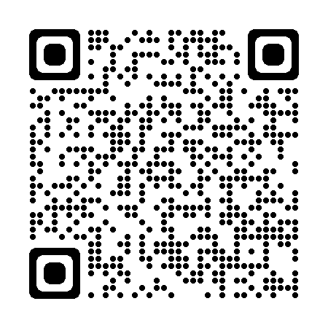
Để kết nối cộng đồng giáo viên và nhận thêm nhiều tài liệu giảng dạy,
mời quý thầy cô tham gia Group Facebook
theo đường link:
Hoc10 – Đồng hành cùng giáo viên tiểu học
Hoặc truy cập qua QR code

